Slide 1
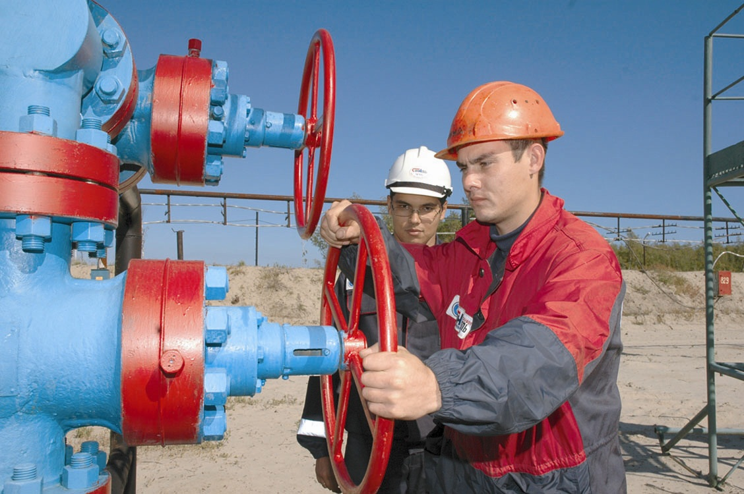
«Анализ финансово-хозяйственной деятельности предприятий нефтяной и газовой промышленности» (АФХД в НГП)
Автор: д-р. экон. наук, профессор
ИЩУК ТАТЬЯНА ЛЕОНИДОВНА

Slide 2



Раздел I. Теория и методика анализа финансово- хозяйственной деятельности
Тема 1. Теория анализа финансово-хозяйственной деятельности (ФХД)
Тема 2. Методика анализа финансово-хозяйственной деятельности

Slide 3
II раздел. Анализ хозяйственной деятельности предприятия
ТЕМА 3. Анализ использования основных фондов предприятия
ТЕМА 4. Анализ использования материальных ресурсов предприятия
ТЕМА 5. Анализ использования трудовых ресурсов предприятия
ТЕМА 6. Анализ производства и реализации продукции предприятия
ТЕМА 7. Анализ себестоимости продукции (работ, услуг) предприятия

Slide 4



III раздел. Анализ и диагностика финансовой деятельности предприятия
ТЕМА 8. Анализ финансовых результатов деятельности предприятия
ТЕМА 9. Анализ финансового состояния предприятия

Slide 5

Тема 1. Теория анализа финансово-хозяйственной деятельности (ФХД)

Slide 6
1. Сущность и задачи анализа ФХД
2. Организация и информационное
обеспечение анализа ФХД
3. Способы обработки экономической
информации в анализе ФХД

Slide 7

Сущность и задачи анализа ФХД
Анализ в переводе с греческого означает
разложение изучаемого объекта на части,
на присущие этому объекту составляющие.

Slide 8



Экономический анализ как наука -
система специальных знаний, базирующихся
на законах развития и функционирования систем,
и направленных на познание методологии оценки,
диагностики и прогнозирования ФХД предприятия.

Slide 9
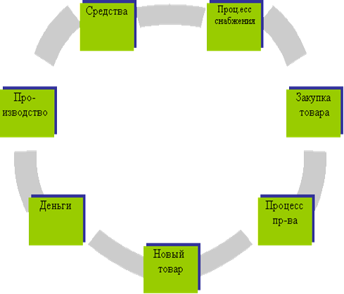
Предмет АХД – причинно-следственные связи
между процессами и явлениями.
Объекты АХД -
экономические результаты хозяйственной деятельности:
производство (добыча), реализация продукции,
себестоимость, использование материальных, трудовых,
финансовых ресурсов, финансовое состояние и пр.

Slide 10
СИСТЕМА УПРАВЛЕНИЯ ПРЕДПРИЯТИЕМ
ИНФОРМАЦИЯ
АНАЛИЗ
ПЛАНИРОВАНИЕ
УЧЕТ
МОТИВАЦИЯ
КОНТРОЛЬ

Slide 11
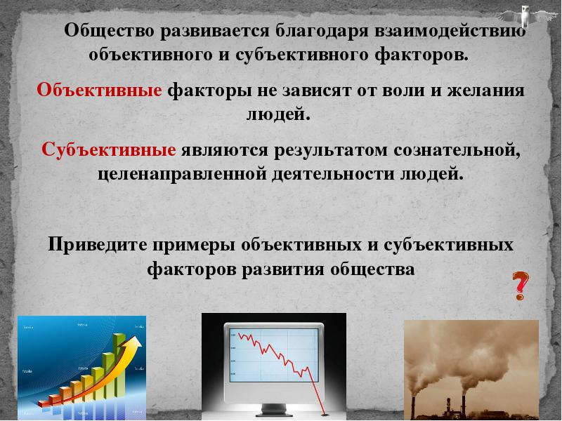
На хозяйственную деятельность влияют
объективные и субъективные факторы.

Slide 12

Основная цель проведения анализа –
повышение эффективности функционирования
предприятия и поиск резервов такого повышения.

Slide 13

Задачи анализа ФХД предприятия:
1. Оценка результатов за прошедшие периоды;
2. Разработка процедур оперативного контроля
за деятельностью предприятия;
3. Выработка мер по предупреждению негативных явлений
в деятельности предприятия и его финансовых результатах;
4. Вскрытие резервов повышения результативности
деятельности;
5. Разработка обоснованных планов и нормативов.

Slide 14
ВИДЫ АНАЛИЗА
В зависимости от функций управления
Внутренний управленческий анализ –
составная часть управленческого учета, т.е. информационно-аналитического обеспечения руководства предприятия
Внешний финансовый анализ –
составная часть финансового учета, обслуживающего внешних пользователей информацией о предприятии
по данным публичной отчетности

Slide 15
По содержанию процесса управления
Перспективный (предварительный) анализ
Ретроспективный (предшествующий);
Оперативный анализ

Slide 16
По субъектам
Руководство, учредители
Инвесторы
Поставщики, покупатели
Налоговые органы
Банки

Slide 17
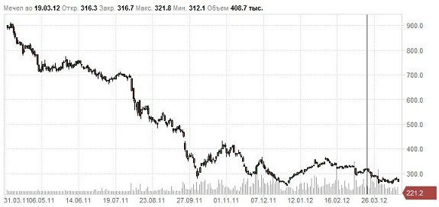
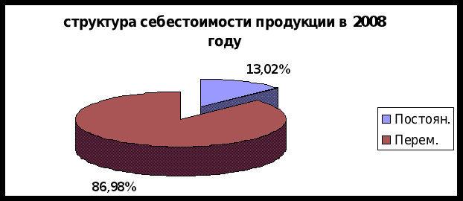
По периодичности
Квартальный
Годовой

Slide 18
По содержанию и полноте изучаемых вопросов
Полный анализ хозяйственной деятельности
Локальный анализ деятельности отдельных подразделений

Slide 19
По методам изучения объекта
Комплексный
Системный
Сравнительный
Сплошной
Выборочный

Slide 20
НАУЧНОСТЬ
ЭФФЕКТИВНОСТЬ
КОМПЛЕКСНОСТЬ
ДЕМОКРАТИЗМ
ПРИНЦИПЫ АХД
СИСТЕМНОСТЬ
ДОСТОВЕРНОСТЬ
ОБЪЕКТИВНОСТЬ
СВОЕВРЕМЕННОСТЬ
ДЕЙСТВЕННОСТЬ
ПЛАНОВОСТЬ

Slide 21
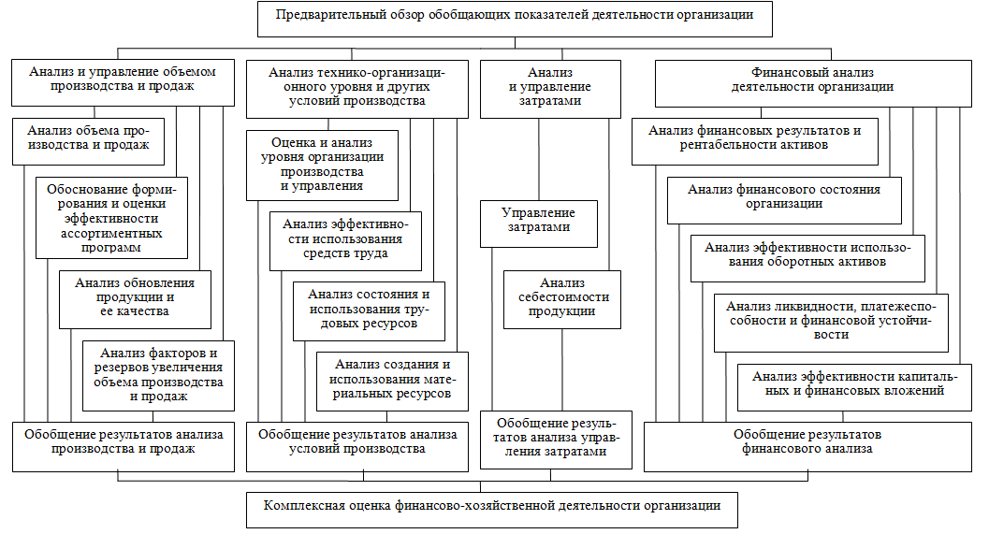
2. Организация и информационное
обеспечение анализа ФХД

Slide 22
ТРЕБОВАНИЯ К ОРГАНИЗАЦИИ АХД:
ДОЛЖНА НОСИТЬ НАУЧНЫЙ ХАРАКТЕР
СТРОИТЬСЯ НА ПЛАНОВОЙ ОСНОВЕ
ИСПОЛЬЗОВАТЬ НОВЕЙШИЕ МЕТОДИКИ
ОБЕСПЕЧИВАТЬ ЭФФЕКТИВНОСТЬ АНАЛИТИЧЕСКОГО ПРОЦЕССА

Slide 23

Аналитическая работа входит в обязанности
каждого руководителя, каждого менеджера,
принимающего управленческие решения.

Slide 24
ЧЕТКОЕ РАСПРЕДЕЛЕНИЕ ОБЯЗАННОСТЕЙ МЕЖДУ ИСПОЛНИТЕЛЯМИ
ОБЕСПЕЧЕНИЕ ЭКОНОМИЧНОСТИ И ЭФФЕКТИВНОСТИ АНАЛИТИЧЕСКОГО ПРОЦЕССА
ПРИНЦИПЫ ОРГАНИЗАЦИИ АНАЛИТИЧЕСКОЙ РАБОТЫ
РЕГЛАМЕНТАЦИЯ И УНИФИКАЦИЯ АНАЛИТИЧЕСКОЙ РАБОТЫ

Slide 25
ОРГАНИЗАЦИОННЫЕ ЭТАПЫ АНАЛИТИЧЕСКОЙ РАБОТЫ
Определение субъектов и объектов АХД, распределение обязанностей между службами и подразделениями
Планирование аналитической работы
Информационное и методическое обеспечение АХД
Оформление результатов АХД
Контроль за внедрением в производство предложений, сделанных по результатам АХД

Slide 26
ИСТОЧНИКИ ДАННЫХ ДЛЯ АХД
ПЛАНОВЫЕ:
УЧЕТНЫЕ:
ВНЕУЧЕТНЫЕ:
ПЕРСПЕКТИВНЫЕ
БУХГАЛТЕРСКИЙ
ОФИЦИАЛЬНЫЕ ДОКУМЕНТЫ
ТЕКУЩИЕ
СТАТИСТИЧЕСКИЙ
ХОЗЯЙСТВЕННО-ПРАВОВЫЕ ДОКУМЕНТЫ
ОПЕРАТИВНЫЕ
ОПЕРАТИВНЫЙ
РЕШЕНИЯ ОБЩИХ СОБРАНИЙ КОЛЛЕКТИВА
НОРМАТИВЫ
ВСЕ ВИДЫ ОТЧЕТНОСТИ
СМЕТЫ
МАТЕРИАЛЫ ИЗУЧЕНИЯ ПЕРЕДОВОГО ОПЫТА И КОНКУРЕНТОВ
ПЕРВИЧНАЯ УЧЕТНАЯ ДОКУМЕНТАЦИЯ
ПРОЕКТНЫЕ ЗАДАНИЯ

Slide 27
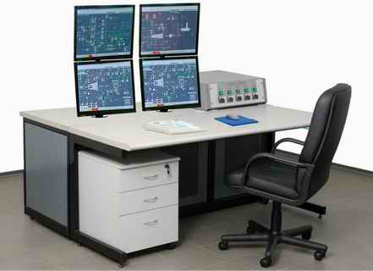
Аналитическая обработка экономической информации –
трудоемкий процесс, поэтому автоматизированное рабочее
место (АРМ) экономиста-аналитика требует наличия:
1) технической базы (персональных ЭВМ);
2) базы данных о хозяйственной деятельности;
3) базы знаний, методов, методик анализа;
4) программных средств.

Slide 28

3. Способы обработки экономической
информации в АХД

Slide 29
СПОСОБЫ ОБРАБОТКИ ЭКОНОМИЧЕСКОЙ ИНФОРМАЦИИ
1. СРАВНЕНИЯ
2. ПРИВЕДЕНИЯ В СОПОСТАВИМЫЙ ВИД
3. ОТНОСИТЕЛЬНЫХ ВЕЛИЧИН
4. СРЕДНИХ ВЕЛИЧИН
5. ГРУППИРОВКИ ДАННЫХ
6. БАЛАНСОВЫЙ
7. ГРАФИЧЕСКИЙ
8. ТАБЛИЧНЫЙ

Slide 30
1. СРАВНЕНИЕ:
1) ФАКТИЧЕСКИХ ПОКАЗАТЕЛЕЙ С ПЛАНОВЫМИ,
С НОРМАТИВАМИ, С ПОКАЗАТЕЛЯМИ ПРОШЛЫХ ЛЕТ;
2) ПОКАЗАТЕЛЕЙ АНАЛИЗИРУЕМОГО ПРЕДПРИЯТИЯ
С ДОСТИЖЕНИЯМИ НАУКИ И ПЕРЕДОВОГО ОПЫТА ДРУГИХ
ПРЕДПРИЯТИЙ, СО СРЕДНИМИ ВЕЛИЧИНАМИ ПО ОТРАСЛИ;
3) СОПОСТАВЛЕНИЕ ПАРАЛЛЕЛЬНЫХ И ДИНАМИЧЕСКИХ
РЯДОВ ДЛЯ ИЗУЧЕНИЯ ВЗИМОСВЯЗИ ПОКАЗАТЕЛЕЙ;
4) СОПОСТАВЛЕНИЕ РАЗЛИЧНЫХ ВАРИАНТОВ
УПРАВЛЕНЧЕСКИХ РЕШЕНИЙ ДЛЯ ВЫБОРА НАИБОЛЕЕ
ОПТИМАЛЬНОГО РЕШЕНИЯ;
5) СОПОСТАВЛЕНИЕ РЕЗУЛЬТАТОВ ДЕЯТЕЛЬНОСТИ ДО
И ПОСЛЕ ИЗМЕНЕНИЯ КАКОГО-ЛИБО ФАКТОРА
ПРИ РАСЧЕТЕ ВЛИЯНИЯ ФАКТОРОВ И ВЫЯВЛЕНИЯ РЕЗЕРВОВ.

Slide 31
ВИДЫ СРАВНИТЕЛЬНОГО АНАЛИЗА
ГОРИЗОНТАЛЬНЫЙ
ВЕРТИКАЛЬНЫЙ
ТРЕНДОВЫЙ
ДЛЯ ОПРЕДЛЕНИЯ АБСОЛЮТНЫХ И ОТНОСИТЕЛЬНЫХ ОТКЛОНЕНИЙ ФАКТИЧЕСКОГО УРОВНЯ ИССЛЕДУЕМЫХ ПОКАЗАТЕЛЕЙ
ОТ БАЗОВОГО
ДЛЯ ИЗУЧЕНИЯ СТРУКТУРЫ ЭКОНОМИЧЕСКИХ ЯВЛЕНИЙ И ПРОЦЕССОВ ПУТЕМ РАСЧЕТА УДЕЛЬНОГО ВЕСА ЧАСТЕЙ В ОБЩЕМ ЦЕЛОМ
ДЛЯ ИЗУЧЕНИЯ ОТНОСИТЕЛЬНЫХ ТЕМПОВ РОСТА И ПРИРОСТА ПОКАЗАТЕЛЕЙ ЗА РЯД ЛЕТ К УРОВНЮ БАЗИСНОГО ГОДА, Т.Е. ПРИ ИССЛЕДОВАНИИ РЯДОВ ДИНАМИКИ

Slide 32
СОПОСТАВЛЯЮТСЯ ОДИН ИЛИ НЕСКОЛЬКО ПОКАЗАТЕЛЕЙ ОДНОГО ОБЪЕКТА, ИЛИ НЕСКОЛЬКИХ ОБЪЕКТОВ ПО ОДНОМУ ПОКАЗАТЕЛЮ
ОДНОМЕРНЫЙ СРАВНИТЕЛЬНЫЙ АНАЛИЗ
СОПОСТАВЛЯЮТСЯ РЕЗУЛЬТАТЫ ДЕЯТЕЛЬНОСТИ НЕСКОЛЬКИХ ПРЕДПРИЯТИЙ (ПОДРАЗДЕЛЕНИЙ) ПО ШИРОКОМУ СПЕКТРУ ПОКАЗАТЕЛЕЙ
МНОГОМЕРНЫЙ СРАВНИТЕЛЬНЫЙ АНАЛИЗ

Slide 33
2. ПРИВЕДЕНИЕ ПОКАЗАТЕЛЕЙ В СОПОСТАВИМЫЙ ВИД
НЕЙТРАЛИЗАЦИЯ ВОЗДЕЙСТВИЯ СТОИМОСТНОГО, ОБЪЕМНОГО, КАЧЕСТВЕННОГО И СТРУКТУРНОГО ФАКТОРОВ ПУТЕМ ПРИВЕДЕНИЯ ИХ К ЕДИНОМУ БАЗИСУ
ИСПОЛЬЗОВАНИЕ СРЕДНИХ И ОТНОСИТЕЛЬНЫХ ВЕЛИЧИН, ПОПРАВОЧНЫХ КОЭФФИЦИЕНТОВ, МЕТОДОВ ПЕРЕСЧЕТА И ПР.

Slide 34
3. ОТНОСИТЕЛЬНЫЕ ВЕЛИЧИНЫ
ОТРАЖАЮТ СООТНОШЕНИЕ ВЕЛИЧИНЫ ИЗУЧАЕМОГО ЯВЛЕНИЯ С ВЕЛИЧИНОЙ ДРУГОГО ЯВЛЕНИЯ, ИЛИ С ВЕЛИЧИНОЙ ЭТОГО ЯВЛЕНИЯ, НО ВЗЯТОЙ ЗА ДРУГОЕ ВРЕМЯ ИЛИ ПО ДРУГОМУ ОБЪЕКТУ
ОТНОСИТЕЛЬНЫЕ ВЕЛИЧИНЫ ПОЛУЧАЮТ В РЕЗУЛЬТАТЕ ДЕЛЕНИЯ ОДНОЙ ВЕЛИЧИНЫ НА ДРУГУЮ, КОТОРАЯ ПРИМАЕТСЯ ЗА БАЗУ СРАВНЕНИЯ: ДАННЫЕ ПЛАНА, БАЗИСНОГО ГОДА, ДРУГОГО ПРЕДПРИЯТИЯ.
ОТНОСИТЕЛЬНЫЕ ВЕЛИЧИНЫ ВЫРАЖАЮТСЯ В ФОРМЕ КОЭФФИЦИЕНТОВ (ПРИ БАЗЕ 1),
ИЛИ ПРОЦЕНТОВ (ПРИ БАЗЕ 100)

Slide 35
4. СПОСОБ СРЕДНИХ ВЕЛИЧИН
ИСПОЛЬЗУЕТСЯ ДЛЯ ОБОБЩЕННОЙ КОЛИЧЕСТВЕННОЙ ХАРАКТЕРИСТИКИ СОВОКУПНОСТИ ОДНОРОДНЫХ ЯВЛЕНИЙ ПО КАКОМУ-ЛИБО ПРИЗНАКУ.
ПОКАЗЫВАЕТ ОБЩУЮ МЕРУ ЭТОГО ПРИЗНАКА, Т.Е. ОДНИМ ЧИСЛОМ ХАРАКТЕРИЗУЕТ ВСЮ СОВОКУПНОСТЬ ОБЪЕКТОВ
ТИПЫ СРЕДНИХ ВЕЛИЧИН: СРЕДНЕАРИФМЕТИЧЕСКИЕ (ПРОСТЫЕ И ВЗВЕШЕННЫЕ); СРЕДНЕГАРМОНИЧЕСКИЕ; СРЕДНЕХРОНОЛОГИЧЕСКИЕ; СРЕДНЕКВАДРАТИЧЕСКИЕ И ДР.

Slide 36
5. СПОСОБ ГРУППИРОВКИ ДАННЫХ
ОЗНАЧАЕТ ДЕЛЕНИЕ МАССЫ ИЗУЧАЕМОЙ СОВОКУПНОСТИ ОБЪЕКТОВ НА КАЧЕСТВЕННО ОДНОРОДНЫЕ ГРУППЫ ПО СООТВЕТСТВУЮЩИМ ПРИЗНАКАМ
В ЗАВИСИМОСТИ ОТ ЗАДЧ ИССЛЕДОВАНИЯ ИСПОЛЬЗУЮТСЯ ТИПОЛОГИЧЕСКИЕ, СТРУКТУРНЫЕ И АНАЛИТИЧЕСКИЕ ГРУППИРОВКИ

Slide 37
ВИДЫ ГРУППИРОВОК
АНАЛИТИЧЕСКИЕ (ПРИЧИННО-СЛЕДСТВЕННЫЕ)
ТИПОЛОГИЧЕСКИЕ
СТРУКТУРНЫЕ
Позволяют дать
сравнительную
характеристику
однотипных объектов
по каким-либо
признакам.
Позволяют изучать
внутреннее
строение показателей,
соотношения
в нем отдельных
частей
Используются для
определения
наличия, направления
и формы связи между
изучаемыми показателями
Качественная группировка:
зависимость выручки от
производительности труда.
Группы НГК по
объему капитала,
по объему добычи
Состав рабочих
по профессиям,
стажу работы,
возрасту,
выполнению норм
выработки;
Группы буровых
предприятий
по объему проходки
Количественная :
зависимость объема
производства от
численности рабочих.

Slide 38
АЛГОРИТМ МЕТОДИКИ ПОСТРОЕНИЯ ГРУППИРОВОК
1) ОПРЕДЕЛЕНИЕ ЦЕЛИ АНАЛИЗА
4) ВЫБОР ИНТЕРВАЛА РАСПРЕДЕЛЕНИЯ СОВОКУПНОСТИ И ЕЕ ДЕЛЕНИЕ НА ГРУППЫ
2) СБОР НЕОБХОДИМЫХ ДАННЫХ ПО ВСЕЙ СОВОКУПНОСТИ ОБЪЕКТОВ
5) ОПРЕДЕЛЕНИЕ СРЕДНЕГРУППОВЫХ ПОКАЗАТЕЛЕЙ ПО ГРУППИРОВОЧНЫМ И ФАКТОРНЫМ ПРИЗНАКАМ
6) АНАЛИЗ ПОЛУЧЕННЫХ СРЕДНИХ ВЕЛИЧИН, ОПРЕДЕЛЕНИЕ ВЗАИМОСВЯЗИ И НАПРАВЛЕНИЯ ВОЗДЕЙСТВИЯ ФАКТОРНЫХ ПОКАЗАТЕЛЕЙ НА ИЗУЧАЕМЫЙ РЕЗУЛЬТАТ
3) РАНЖИРОВАНИЕ СОВОКУПНОСТИ ПО ВЫБРАННОМУ ДЛЯ ГРУППИРОВКИ ПРИЗНАКУ

Slide 39
6. БАЛАНСОВЫЙ СПОСОБ
СЛУЖИТ ДЛЯ ОТРАЖЕНИЯ СООТНОШЕНИЯ, ПРОПОРЦИЙ ДВУХ ГРУПП ВЗАИМОСВЯЗАННЫХ И УРАВНОВЕШЕННЫХ ЭКОНОМИЧЕСКИХ ПОКАЗАТЕЛЕЙ, ИТОГИ КОТОРЫХ ДОЛЖНЫ БЫТЬ ТОЖДЕСТВЕННЫМИ
ВИДЫ БАЛАНСОВ ОБСПЕЧЕННОСТИ:
ТРУДОВЫМИ, МАТЕРИАЛЬНЫМИ, ФИНАНСОВЫМИ, СЫРЬЕВЫММИ, ТОПЛИВНЫМИ И ДР. РЕСУРСАМИ

Slide 40
7. ГРАФИЧЕСКИЙ СПОСОБ
ДАЕТ ОБОЩАЮЩИЙ РИСУНОК ПОЛОЖЕНИЯ ИЛИ РАЗВИТИЯ ИЗУЧАЕМОГО ЯВЛЕНИЯ. ПОЗВОЛЯЕТ ЗРИТЕЛЬНО ЗАМЕТИТЬ ТЕ ЗАКОНОМЕРНОСТИ, КОТОРЫЕ СОДЕРЖИТ ЧИСЛОВАЯ ИНФОРМАЦИЯ.

Slide 41
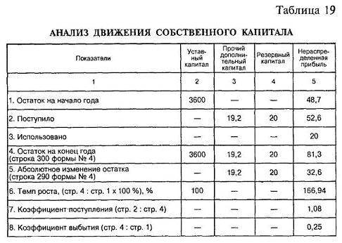
8. ТАБЛИЧНЫЙ СПОСОБ
ПРЕДСТАВЛЕНИЕ АНАЛИТИЧЕСКОЙ ИНФОРМАЦИИ ОБ ИЗУЧАЕМЫХ ЯВЛЕНИЯХ ПРИ ПОМОЩИ ЦИФР, РАСПОЛОЖЕННЫХ В ОПРЕДЕЛЕННОМ ПОРЯДКЕ.
В РЕЗУЛЬТАТЕ ЛЕГЧЕ ПРОСЛЕЖИВАЮТСЯ СВЯЗИ МЕЖДУ ИЗУЧАЕМЫМИ ПОКАЗАТЕЛЯМИ.

